Slide 1
Федеральное государственное бюджетное образовательное учреждение высшего образования «Красноярский государственный медицинский университет имени профессора В.Ф. Войно-Ясенецкого» Министерства здравоохранения Российской Федерации Кафедра стоматологии ИПО
Злокачественные опухоли челюстей. Клиника и диагностика злокачественных опухолей верхней челюсти. Принципы определения стадийности развития рака верхней челюсти. Лечение.
Выполнил ординатор
кафедры стоматологии ИПО
по специальности «стоматология хирургическая»
Ахмедов Анар Ильгар оглы
рецензент КМН, Доцент Дуж Анатолий Николаевич
Красноярск, 2023

Slide 2
Цель
Изучить клинику и диагностику злокачественных опухолей верхней челюсти
Изучить принципы определения стадийности развития рака верхней челюсти.

Slide 3
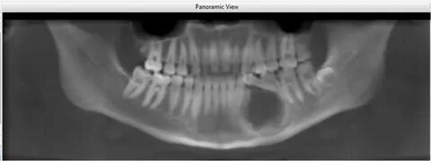
Опухоли челюстей - новообразования челюстных костей, исходящие непосредственно из костной ткани или структур одонтогенного аппарата. Опухоли челюстей могут проявлять себя клинически болевым синдромом, деформацией кости, асимметрией лица, смещением и подвижностью зубов, нарушением функции ВНЧС и глотания, нередко - прорастанием в полость носа, верхнечелюстную пазуху, орбиту и т. д. Диагностика опухолей челюстей предполагает рентгенологическое обследование, КТ, сцинтиграфию; при необходимости консультации окулиста, отоларинголога, риноскопию. Лечение доброкачественных опухолей челюстей - только хирургическое (выскабливание, резекция фрагмента челюсти, удаление зубов); злокачественных – комбинированное (лучевая терапия и операция)..

Slide 4
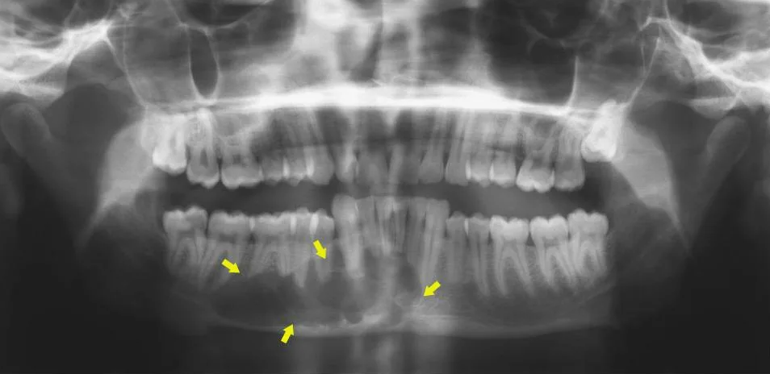
Злокачественные одонтогенные опухоли челюстей включают одонтогенный рак и одонтогенную саркому. К остеогенным опухолям челюстей относятся костеобразующие (остеомы, остеобластомы), хрящеобразующие (хондромы), соединительнотканные (фибромы), сосудистые (гемангиомы), костно-мозговые, гладкомышечные и др.
Злокачественные опухоли исходят как из слизистой оболочки, выстилающей верхнечелюстную пазуху, твердое небо и альвеолярный край, и врастают вторично в челюсть (эпителиальные), так и непосредственно из самой костной и хрящевой ткани, надкостницы, костного мозга и пр. (соединительнотканные). Некоторые опухоли берут начало из зубных зачатков — так называемые одонтогенные опухоли. Существует определенная зависимость между гистогенезом опухоли, ее морфологической структурой и клиническими проявлениями. На этом основана следующая классификация (с учетом гистогенеза и морфологического строения опухолей).

Slide 5
Классификация злокачественных опухолей челюстей
I. Эпителиальные (карцинома, цилиндрома, малигнизированная эпителиома).
II. Соединительнотканные: 1) из хрящевой ткани (хондросаркома); 2) из костной ткани (остеогенная саркома); 3) из соединительной ткани (фибросаркома, миксосаркома); 4) саркомы неясного генеза (веретеноклеточная, круглоклеточная, полиморфноклеточная, гигантоклеточная).
III. Редко встречающиеся опухоли (лимфоэпителиома, ретикулоцитома, злокачественная шваннома, рабдомиобластома, меланобластома)
Такой может считаться классификация злокачественных опухолей, рекомендованной к применению в клинической практике, комитетом по изучению опухолей головы и шеи.
I. Неэпителиальные опухоли:
1. Фибросаркома.
2. Миксосаркома.
3. Остеогенная саркома.
4. Ангиосаркома:
а) злокачественная гемангиоэндотелиома;
б) гемангиоперицитома.
5. Ретикулосаркома:
а) солитарная миелома;
б) саркома Юинга;
в) лимфосаркома.
6. Злокачественная мезенхимома.
II. Эпителиальные опухоли:
1. Злокачественная амелобластома.
2. Одонтогенная карцинома.
III. Опухоли смешанного тканевого генеза:
1. Одонтогенная саркома.

Slide 6
Рак верхней челюсти
Возникает в результате распространения по протяжению рака слизистой оболочки смежных областей.
Прорастая в верхнечелюстную кость из слизистой оболочки неба, альвеолярного отростка и щеки, он проявляется в виде плоскоклеточного рака с ороговением или без него. Рак слизистой оболочки верхнечелюстной пазухи, решетчатого лабиринта и полости носа также поражает верхнечелюстную кость. Гистологически он соответствует строению оболочки пазух с наличием в них железистых образований
Кроме того, злокачественная опухоль верхней челюсти железистого характера может возникать из малых слизисто-слюнных желез неба (аденокарцинома, аденокистозная и мукоэпидермоидная карцинома). Вследствие особенностей развития рак верхней челюсти
встречается в 3 раза чаще, чем нижней челюсти. Наиболее часто поражается верхнечелюстная пазуха. Рак верхней челюсти метастазирует в регионарные заглоточные и глубокие шейные лимфатические узлы в поздних стадиях заболевания.

Slide 7
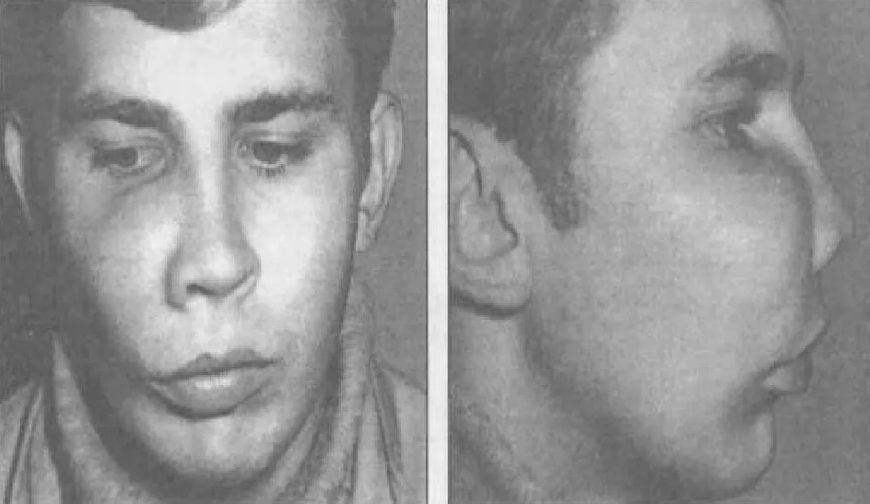
Клиническая картина рака верхней челюсти
Клиническая картина рака верхнечелюстной пазухи в начальной стадии заболевания малохарактерна и сходна с хроническим воспалительным процессом: боли, как правило, в этот период отсутствуют, отмечаются серозное отделяемое из носового хода и заложенность
носа. Такая картина может наблюдаться в течение 2 мес, особенно не беспокоя больных. При прогрессировании процесса присоединяется чувство тяжести в верхней челюсти соответствующей стороны, появляются гнойно-сукровичные выделения из носа и многие другие
симптомы, возникновение которых связано с исходной локализацией опухоли в том или ином участке верхнечелюстной пазухи

Slide 8
Диагностика
Диагностика злокачественных новообразований предусматривает характеристику распространенности первичного опухолевого очага, наличие или отсутствие регионарных и отдаленных метастазов. Кроме того, необходимо получить данные о морфологической картине новообразования. Этим объясняется большое количество методов диагностики, применяемых у онкологических больных.
В настоящее время различают следующие уровни диагностики злокачественных опухолей: сверхранняя, ранняя, своевременная, поздняя.
Сверхранняя диагностика — это пренатальное распознавание опухоли (например, облигатные предраковые процессы, такие, как пигментная ксеродерма, болезнь Боуэна, эритроплазия Кейра). Основной метод диагностики связан с анализом хромосомного состава (идиограмм) клетки, т.е. установлением генетического маркёра заболевания. В связи со сложностью методы сверхранней диагностики пока не внедрены в клиническую
практику.

Slide 9
Диагностика
Ранняя диагностика злокачественных опухолей относится к начальным стадиям процесса, когда уже произошла трансформация нормальной клетки в злокачественную и началось размножение опухолевых элементов. Наиболее часто ранняя диагностика возможна при опухолях эпителиального происхождения.
Вначале рост идёт внутри эпителия, не вовлекая базальную мембрану, отделяющую опухолевый комплекс от подлежащей ткани.
Это, так называемый, рак на месте или интраэпителиальный рак, который может быть верифицирован морфологически.
В этой фазе опухоль не дает метастазов и в случае ее обнаружения больной может быть вылечен навсегда.
Своевременная диагностика — обнаружение новообразования при его распространённости, соответствующей Т1-2,N0 , M0 . В этой стадии относительно благоприятный прогноз определяет возможность радикального лечения вследствие сравнительно небольшой первичной опухоли и отсутствия регионарных и отдалённых метастазов.

Slide 10
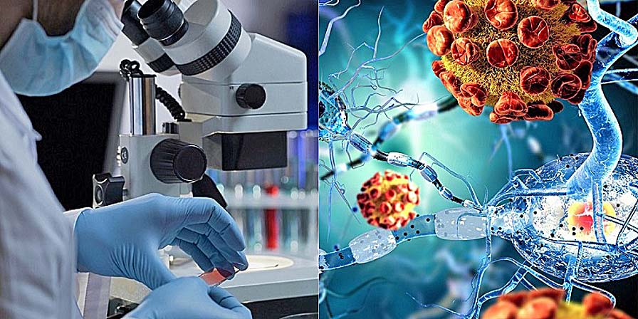
Диагностика
Поздняя (несвоевременная) диагностика — обнаружение злокачественной опухоли, соответствующей по распространённости ТЗ—4 в сочетании с регионарными метастазами, либо меньшей распространённости, но с отдалёнными метастазами. Прогноз у этой группы больных часто неблагоприятен из-за сложности или невозможности радикального лечения.

Slide 11
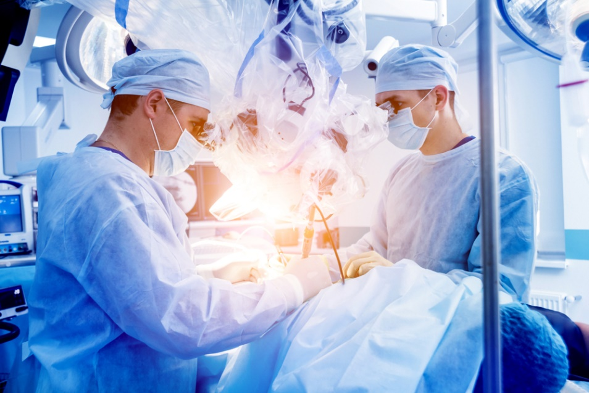
Диагностика
Положительные результаты лечения злокачественных опухолей при современном уровне развития медицины тесно связаны
с улучшением ранней диагностики. В свою очередь, решение
этой задачи невозможно без совершенствования форм профилактических осмотров, санпросветработы среди населения, повышения профессионального уровня медицинских работников.
Основоположники отечественной школы онкологов Н.Н. Петров,
П.А. Герцен, А.И. Савицкий, разрабатывая основы ранней диагностики опухолей, подчеркивали необходимость онкологической
настороженности у врачей всех специальностей, особенно в отношение пациентов с неясной клинической картиной заболевания
Онкологическая настороженность сводится к следующему:
— знание симптомов предраковых заболеваний, их лечение и предупреждение;
— знание симптомов злокачественных опухолей в ранних стадиях и их лечение;
— знание принципов организации онкологической помощи, что позволяет своевременно направить больного с подозрением
на злокачественную опухоль по назначению;
— тщательное соблюдение схемы обследования больного
для исключения возможного онкологического заболевания;
— при неясной клинической картине следует всегда помнить о возможности нетипичного стертого проявления опухоли.
Врач, соблюдающий принципы онкологической настороженности, в большей степени гарантирован от несвоевременной диагностики и ошибочной тактики по отношению к онкологическому больному.

Slide 12
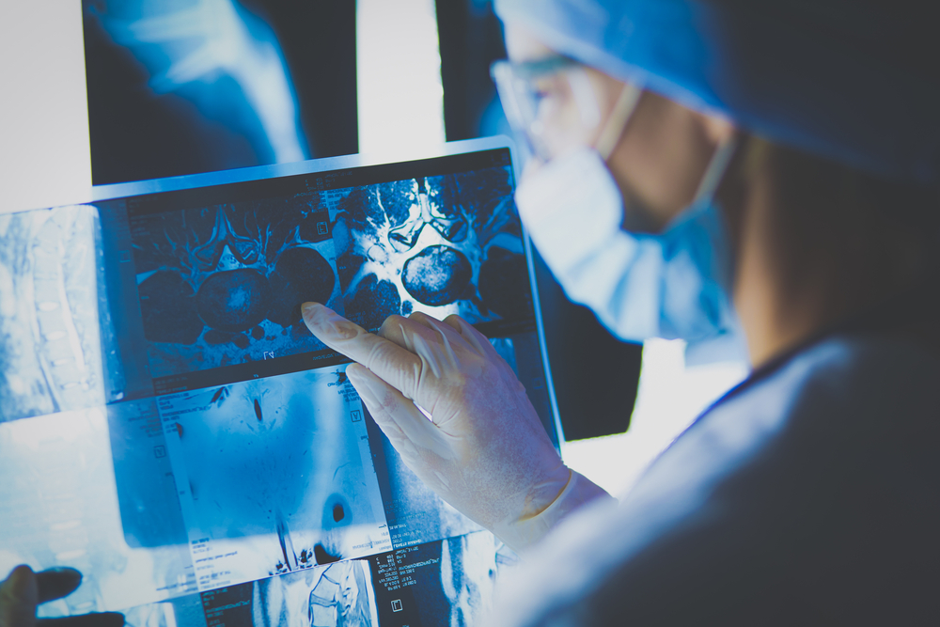
Дополнительные методы диагностики
Рентгенография с прямым увеличением изображения применяется для выявления мелких деталей рентгеновского изображения. Прямое увеличение получают, удаляя плёнку от
снимаемого объекта на 70—100 см, получая увеличение изображения соответственно в 1,5 и 2 раза. На таких рентгенограммах можно выявить тонкие структурные изменения в зоне патологического очага, обнаружить небольшие очаги деструкции, оценить состояние кортикального слоя.
Томография осуществляется после обычной рентгенографии. Выбираются наиболее выгодные проекции и плоскости томографических срезов. Напряжение на трубке увеличивается на 10—15% по сравнению с обычной рентгенографией. Так как на томограмме отсутствует наслоение соседних костных структур, можно получить дополнительную информацию о локализации, распространённости, характере границ патологического очага. Выявляются небольшие
деструктивные очаги, невидимые на обычных рентгенограммах,облегчается дифференциальная диагностика опухолевых и неопухолевых процессов

Slide 13
Дополнительные методы диагностики
Очень информативна контрастная рентгенография. Для контрастирования в онкостоматологии чаще всего применяют йодолипол, которым можно заполнять полостные образования: верхнечелюстные синусы, протоки слюнных желез, кистозные полости при радикулярных, фолликулярных кистах челюстей, врождённых срединных и боковых кистах шеи. Предварительно необходимо сделать обычную рентгенограмму. Контрастная рентгенограмма позволяет четко определять форму, размеры, контуры новообразования, взаимоотношения его с окружающими органами, выявлять дефекты наполнения, например, при опухолях гайморовых пазух, слюнных желез, деформацию, смещение, обрыв протоков последних.
В последние годы всё более широкое применение в практике врача-онколога находит ангиография — контрастное исследо25
вание кровеносных и лимфатических сосудов. Оно подразделяется на флебо- и артериографию. Применяется также контрастная
лимфография. По типу ветвления сосудов, их деформации, смещению, целости и расположению можно судить о наличии новообразования и косвенно — о его форме, размерах, локализации. Для получения информативной ангиограммы необходимо
отражение на рентгенограммах всех 3-х фаз кровотока: артериальной, капиллярной и венозной, что занимает около 15 секунд.
Для получения таких ангиограмм необходим специально оборудованный ангиографический кабинет с сериографом, позволяющим делать 7—8 ангиограмм за 1,5 секунды. Введение контрастного вещества в сосуд, питающий область расположения опухоли, осуществляется автоматическим инъектором. Контрастное
вещество может быть введено непосредственно в сосуд (прямая
ангиография). Для этого сосуд (общую сонную артерию) пунктируют чрескожно длинной иглой. Получив кровь, иглу подсоединяют к инъектору с контрастом

Slide 14
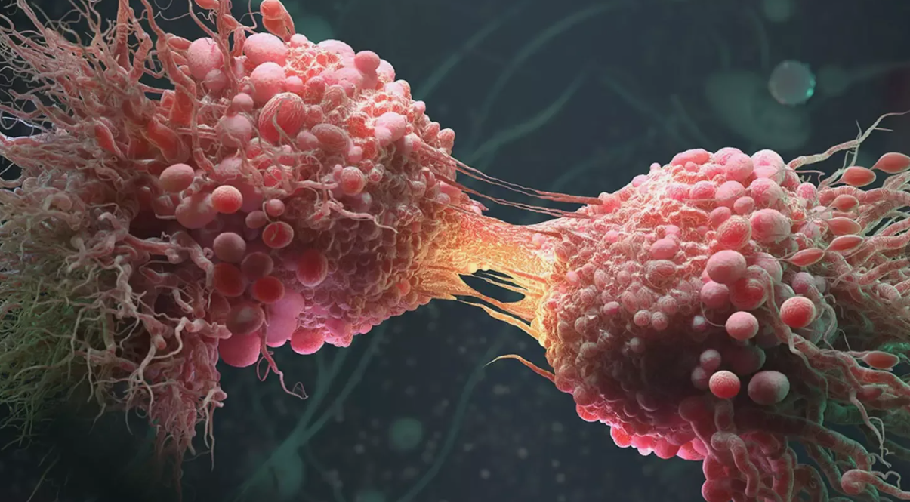
Дифференциальная диагностика рака верхней челюсти
Рак верхней челюсти следует дифференцировать от хронического гайморита, при котором в отделяемом из носа не бывает примеси крови, а рентгенологически сохранены костные границы верхнечелюстной пазухи.
Дифференциальную диагностику проводят также с хроническим остеомиелитом. Длительно существующая одонтогенная киста с нагноением и явлениями рассасывания одной из костных стенок верхнечелюстной пазухи или бугра иногда рентгенологически симулирует злокачественную опухоль верхней челюсти. Однако пальпаторно над ней определяются податливость кости, пергаментный хруст либо флюктуация, нехарактерные для рака.

Slide 15
Принципы отечественной клинической классификации по стадиям:
Отечественная клиническая классификация по стадиям:
І стадия - опухоль ограничена слизисто-подслизистым пластом одной стенки верхнечелюстной полости. Регионарные метастазы не определяются;
IIа стадия - опухоль с очаговой деструкцией костных стенок, которая не выходит за пределы верхнечелюстной полости. Регионарные метастазы не определяются;
IIб стадия - опухоль такого же, или меньшего размера с одиночным подвижным регионарным метастазом на стороне поражения;
IIIа стадия - опухоль, с разрушением костных стенок, которая распространяется в одну или несколько сопредельных анатомических участков (орбиту, полость носа, полость рта и др.). Регионарные метастазы не определяются;
IIIб стадия - опухоль такой же или меньшей степени распространения, с одиночными, ограниченными подвижными или множественными подвижными регионарными одно-, двусторонними или контралатеральными метастазами;
IVа стадия - опухоль, которая прорастает в одну или несколько соседних анатомических участков (кожу лица, вторую половину верхнечелюстной кости, валицеву кость, основу черепа) без регионарных метастазов;
IVб стадия - опухоль той же степени местного распространения с не смещаемыми регионарными метастазами или опухоль любого местного распространения с клиническими признаками отдаленных метастазов.

Slide 16
Лечение рака верхней челюсти
Лечение рака верхней челюсти комбинированное. Проводят предоперационную дистанционную гамма-терапию, через 3—4 нед осуществляют резекцию челюсти. Послеоперационный дефект верхней челюсти закрывают различными протезами, изготовленными ортопедическим путем. При сохранении мягких тканей применяют
внутриротовой съемный протез с зубами, который имеет и функциональное значение. В случае дефекта не только костных, но и мягких тканей используют эктопротез с включением глаза, носа и других органов.
При наличии метастазов в регионарные лимфатические узлы проводят также комбинированное лечение — предоперационную лучевую терапию и операции фасциально-футлярного иссечения клетчатки шеи или Крайля.

Slide 17
Лечение рака верхней челюсти
При наличии метастазов в регионарные лимфатические узлы проводят также комбинированное лечение — предоперационную
лучевую терапию и операции фасциально-футлярного иссечения клетчатки шеи или Крайля.
Прогноз для жизни неблагоприятный вследствие поздней обращаемости больных в лечебное учреждение.
Операции на путях регионарного метастазирования. Целью операций является устранение регионарных метастазов с клетчаткой
шеи. Может быть также применена превентивная операция, когда клинически метастазы не определяются.
Удаление лимфатического аппарата шеи проводят путем фасциально-футлярного иссечения шейной клетчатки, операции Крайля
и в редких случаях операции Ванаха.
Операцию фасциально-футлярного иссечения клетчатки шеи проводят при наличии смещаемого одиночного метастаза с одной или
обеих сторон шеи, а также в случае клинически отсутствующих метастазов рака языка, дна полости рта и нижней челюсти. Она
заключается в удалении клетчатки с лимфатическими узлами боковой поверхности шеи и поднижнечелюстной области.

Slide 18
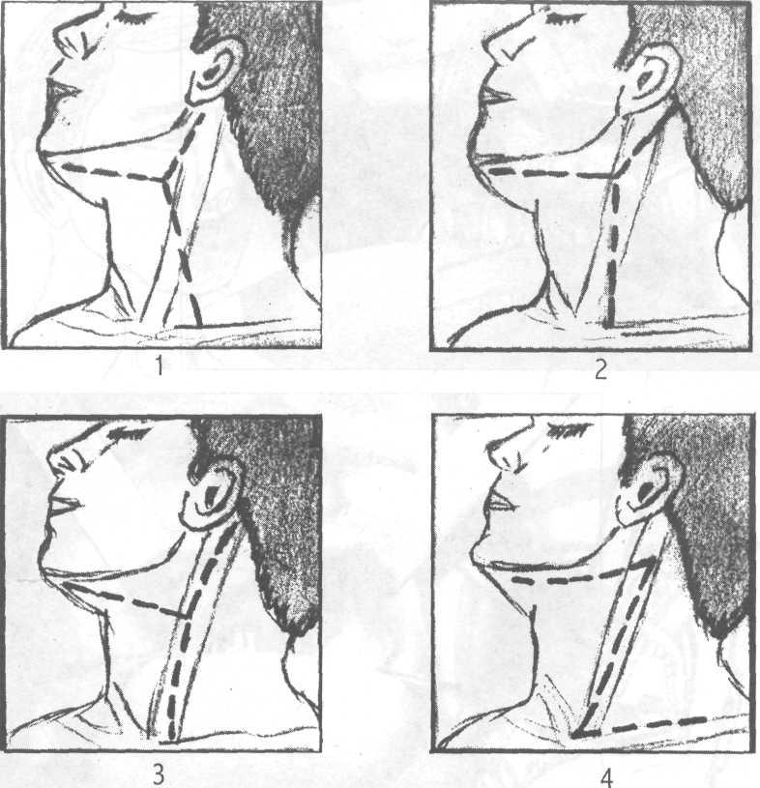
Разрезы кожи, применяемые при операции Крайла: 1 — по Крайлу, 2 — по Кохеру, 3 — по Дюкену, 4 — по Брауну.

Slide 19
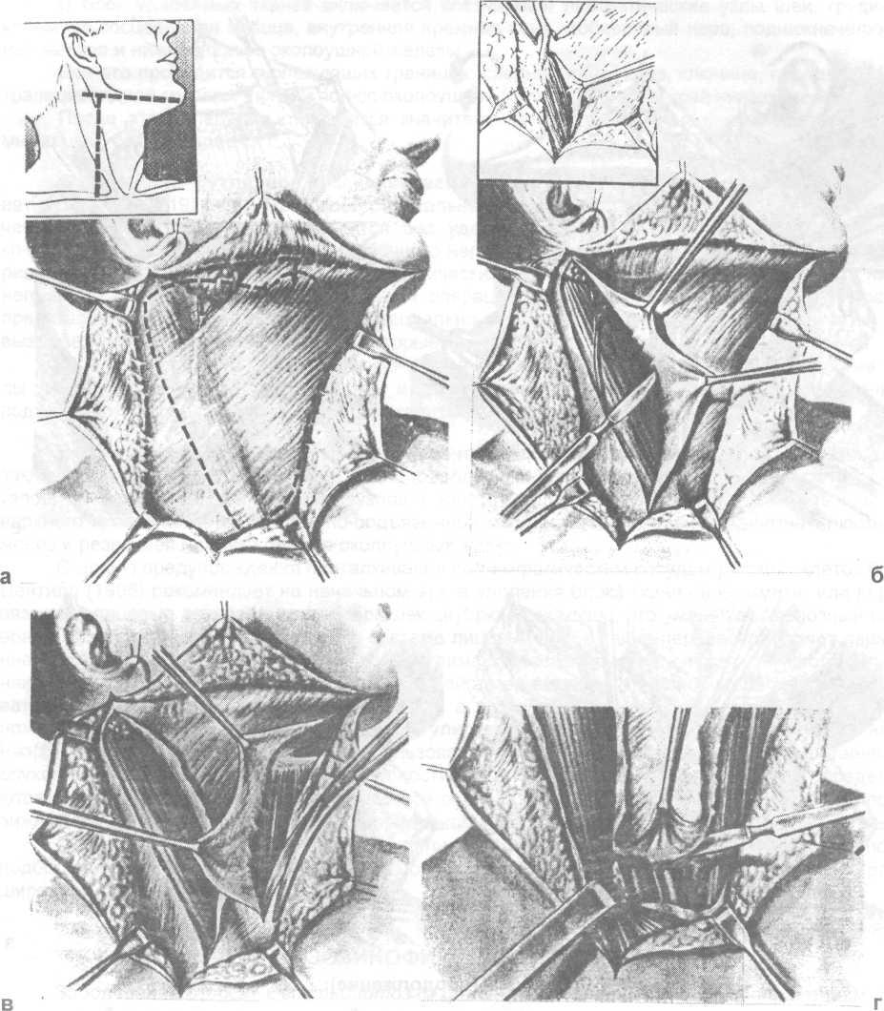
а — на шее нарисованы линии разрезов кожи при фасциально-футлярном иссечении шейной клет­чатки. Поперечный разрез: на 2 см ниже нижнего края нижней челюсти от наружного края грудино-ключично-сосцевидной мышцы до подподбородочной области. Вертикальный: от угла нижней че­люсти к наружной ножке грудино-ключично-сосцевидной мышцы; после мобилизации кожных лос­кутов образуется операционное поле, покрытое подкожной мышцей шеи, в следующих границах: задний край грудино-ключично-сосцевидной мышцы, средняя линия шеи, ключица, нижний край нижней челюсти (пунктирной линией показаны разрезы фасций).
б — рассекают подкожную мышцу шеи, вторую и третью фасции шеи над грудино-ключично-сосцевидной мышцей от сосцевидного отростка до ключицы. Указанную мышцу выделяют из ее футлярного ложа и максимально оттягивают. Перед рассечением фасций пересекают и перевязы­вают кетгутом наружную яремную вену (в рамке вверху).
в — по средней линии шеи рассекают поверхностную, вторую и третью фасции шеи. Фасции сдви­гают — и обнажается грудино-подъязычная мышца.
г — максимально оттягивают грудино-ключично-сосцевидную мышцу. При этом обнажается фас­ция, прикрывающая шейную клетчатку вместе с лимфатическими сосудами и узлами шеи. Над ключицей в поперечном направлении рассекают фасции шеи до внутренней яремной вены; ее об­наруживают и освобождают от окружающей клетчатки.

Slide 20
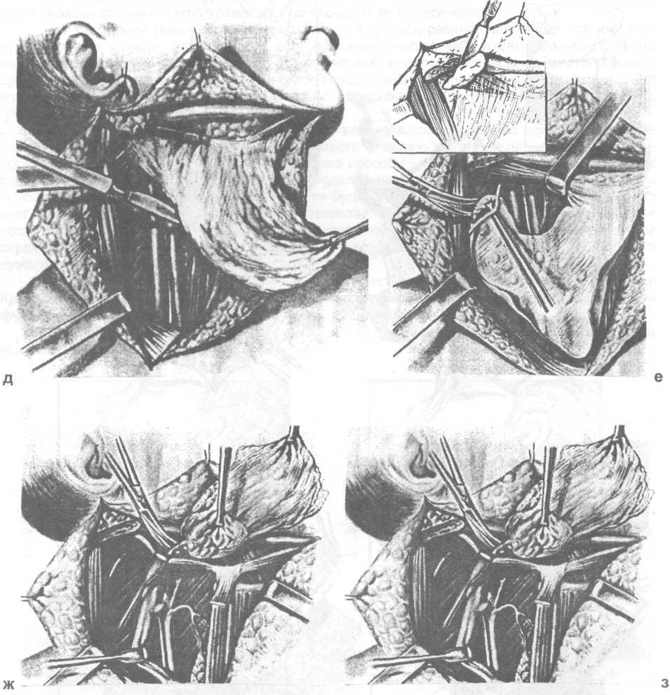
д — иссекают шейную клетчатку вдоль сосудисто-нервного пучка. Вместе с этой клетчаткой пред­варительно в едином блоке удаляют клетчатку из бокового треугольника шеи. Иссекают пятую фасцию шеи лестничных мышц до места расположения добавочного нерва.
е — выделяют добавочный нерв и поднимают его. Клетчатку, лежащую под ним, захватывают пин­цетом, подтягивают книзу и иссекают в едином блоке. Рассекают околоушную фасцию (в рамке сверху), прошивают и резецируют нижний полюс околоушной железы. Далее иссечение клетчатки ведут вдоль наружной поверхности заднего брюшка двубрюшной мышцы. Ткани сдвигают в на­правлении к наружной поверхности внутренней яремной вены,, при этом сохраняют целостность языкоглоточного и добавочного нервов. Тщательно иссекают клетчатку вдоль внутренней ярем­ной вены до уровня общей лицевой вены — ее перевязывают и пересекают. Удаляют клетчатку в области развилки общей сонной артерии. Наружную сонную артерию перевязывают в случаях, ес­ли иссечение шейной клетчатки производится одновременно с удалением первичной опухоли. Да­лее иссекают клетчатку, расположенную вдоль подъязычного нерва.
ж — удаляют ткани из поднижнечелюстного треугольника. Над двубрюшной мышцей перевязыва­ют и пересекают лицевую артерию. Пересекают слюнный проток поднижнечелюстной железы. з — в рану вводят дренажную трубку. Сосудисто-нервный пучок прикрывают грудино-ключично-сосцевидной мышцей, которую подшивают несколькими кетгутовыми швами к грудино-подъязычной мышце.

Slide 21
Вывод
Так как в начальной стадии клиническая картина заболевания малохарактерна и сходна с хроническим воспалительным процессом: боли, как правило, в этот период отсутствуют, отмечаются серозное отделяемое из носового хода и заложенность носа, то рекомендуется обратиться к врачу на осмотр, чтобы выявить причину данных симптомов. Как раннее упоминалось, что различают несколько уровней диагностики злокачественных опухолей: сверхранняя, ранняя, своевременная, поздняя. При своевременном обращении к врачу и в случае обнаружения опухоли, больной может быть вылечен навсегда

Slide 22
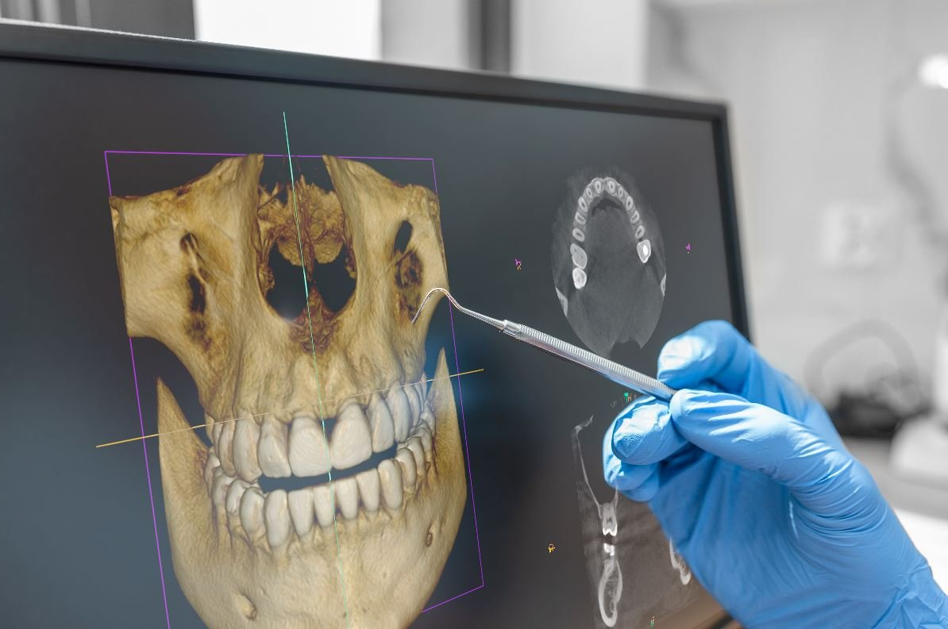
Спасибо за внимание!

Slide 23
Список литературы
1. Онкостоматология и лучевая терапия : учебное пособие / И.С. Пинелис, М.А. Катман, Ю.И. Пинелис, Е.В. Турчина, Н.Б. Яшнова. – Чита : РИЦ ЧГМА, 2021. – 94 с.
2. Тимофеев А.А. Челюстно-лицевая хирургия : учебник. – Молодечно : Типография «Победа», 2020. – 832 с.
3. Каханович Т.В. Общие осложнения травм челюстно-лицевой области : учеб.- метод пособие – Минск : БГМУ, 2019. – 30 с.
4. Хирургическая стоматология : учебник / ред. В. В. Афанасьев. - 3-е изд., перераб. - Москва : ГЭОТАР-Медиа, 2019. - 400 с.
5. Основы челюстно-лицевой хирургии и хирургической стоматологии. — 3-е изд., перераб. и доп. — Витебск: Белмедкн1га, 1998.— 416 с.
6. Кулаков, А. А. Хирургическая стоматология / под ред. Кулакова А. А. - Москва : ГЭОТАР-Медиа, 2021. - 408 с
7. Челюстно-лицевая хирургия. Учебник. / Под ред. Дробышева А.Ю., Янушевича О.О.. - М. : ГЭОТАР-Медиа, 2018

